Slide 1
STRUKTUR DATA DAN ALGORITMA
Pertemuan 6
Algoritma Sorting
Rabu, 11 Maret 2020
Safitri Jaya, S.Kom, M.T.I

Slide 2
Metode sorting : exchange Sort (metode Tukar)
Exchange sort sangat mirip dengan Bubble Sort. Banyak yang mengatakan Bubble Sort sama dengan Exchange Sort. Pebedaannya adalah dalam hal bagaimana membandingkan antar elemen-elemennya.
Exchange sort membandingkan suatu elemen dengan elemen-elemen lainnya dalam array tersebut, dan melakukan pertukaran elemen jika perlu. Jadi ada elemen yang selalu menjadi elemen pusat (pivot).
Sedangkan Bubble sort akan membandingkan elemen pertama/terakhir dengan elemen sebelumnya/sesudahnya, kemudian elemen tersebut itu akan menjadi pusat (pivot) untuk dibandingkan dengan elemen sebelumnya/sesudahnya lagi, begitu seterusnya.

Slide 3
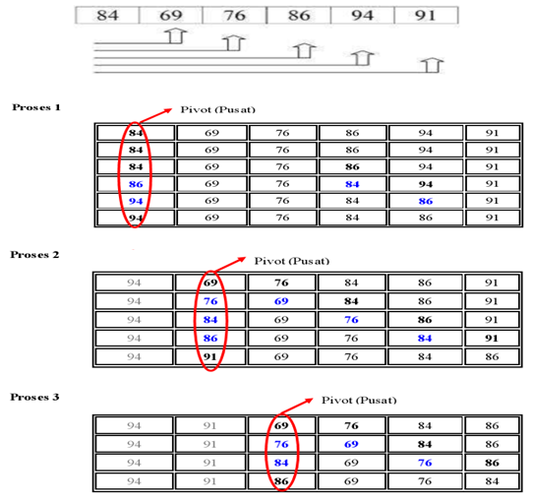
Ilustrasi exchange sort

Slide 4
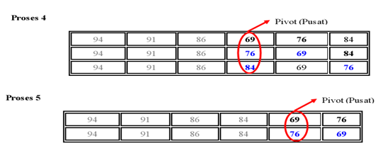
Ilustrasi exchange sort

Slide 5
Metode sorting :
Shell Sort (metode gelembung)
Metode ini melakukan perbandingan angka pada 2 posisi dengan jarak tertentu, jarak disini diartikan jarak posisi antara 2 bilangan yang ingin dibandingkan
Misalnya terdapat data bilangan 4,1,3,2,5, maka diterjemahkan posisi 1 adalah angka 4 sampai dengan posisi 5 adalah angka 5. Shell short dimulai pada jarak tengah jumlah deret bilangan, artinya jumlah bilangan dibagi 2, dalam kasus ini 5/2 dianggap 2.
Yang dimaksud jarak disini adalah, misalnya 2 jarak dari angka 4 adalah 3, yaitu dari posisi 1 ke posisi 3. Shell sort selalu membandingkan angka di posisi dengan jarak-jarak tersebut, dengan hitungan mundur.

Slide 6
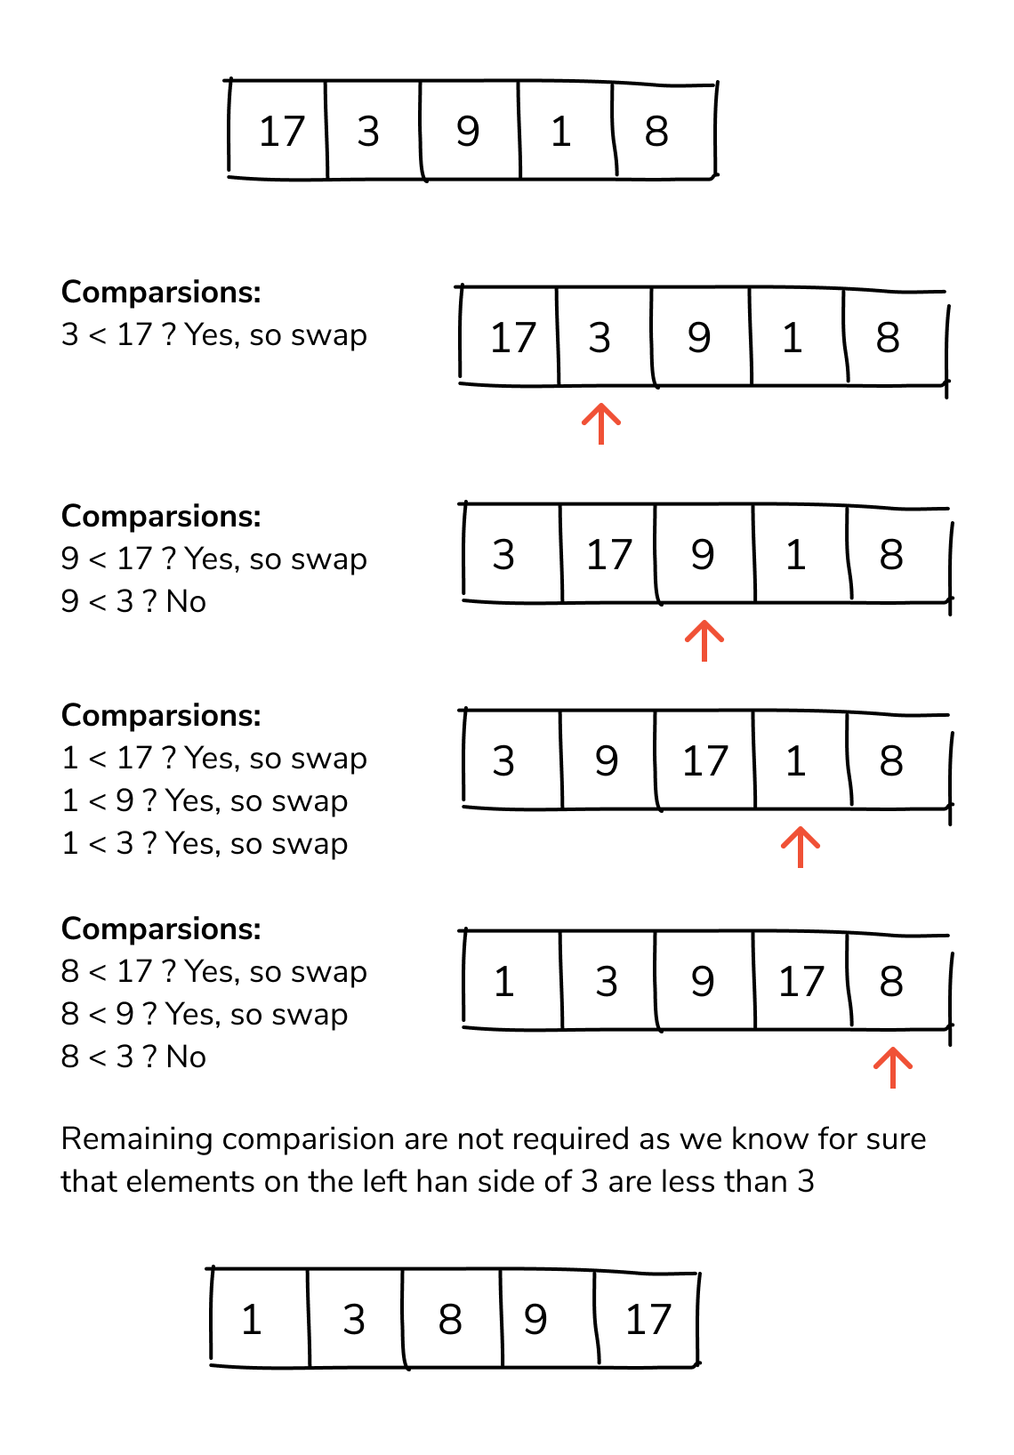
Ilustrasi shell sort

Slide 7
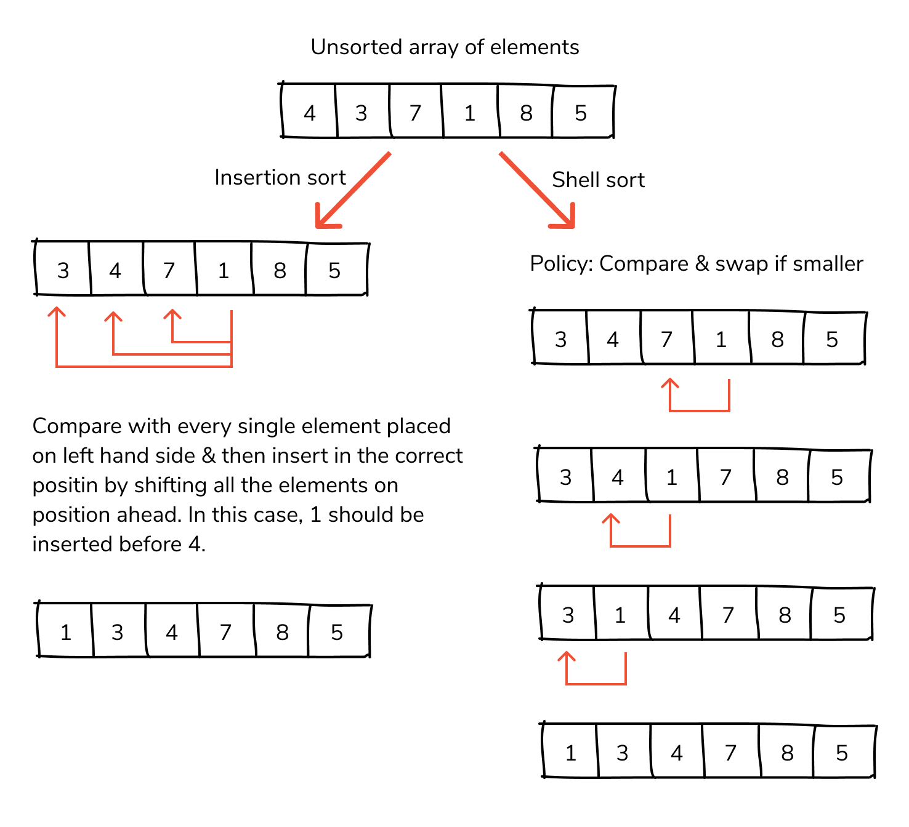

Slide 8
Algoritma shell sort
jarak <- N
selama (jarak>1) kerjakan 3-12
jarak <- jarak / 2
Sudah <- 1
selama Sudah = 1 kerjakan 6-12
Sudah <- 0
j <- 0
selama (j<N-jarak) kerjakan 9-12
i <- j + jarak
if (Data[j] > Data[i])
Tukar(&Data[j],&Data[i])
Sudah=1

